Slide 1
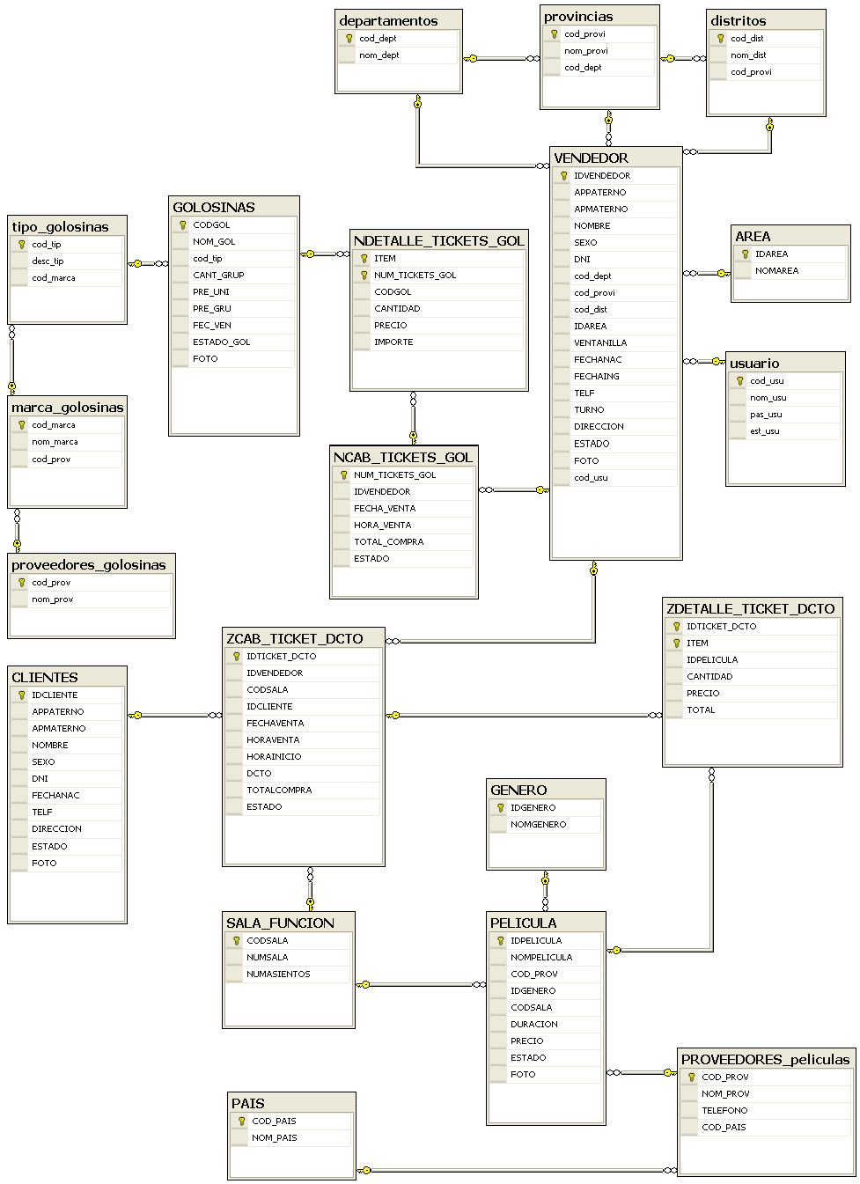
Crear una bdd sistemaventas<<apellidosnombres>>
Crear las tablas relacionadas
Aplicando a cada tabla, los tipos de constraint.

